Slide 1


Сила.
Сила тяжести
Сила.
Явление тяготения.
Сила тяжести

Slide 2
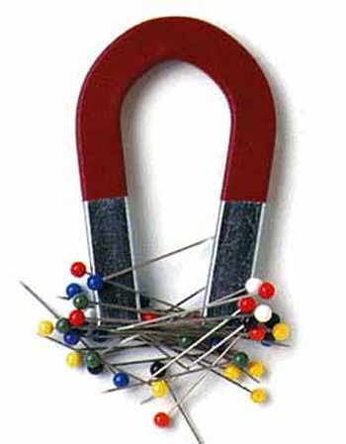
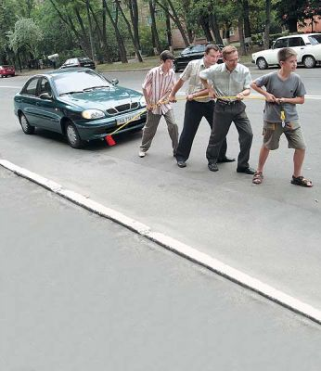
Сила. Явление тяготения. Сила тяжести
Взаимодействие каких
тел изображено на рисунке?
1. Может ли тело само изменить свою скорость без действия других тел?
2. Изменение скорости тела происходит
А. Без действия на него другого тела.
Б. После действия на него другого тела.
В. Пока на него действует другое тело.
Г. До того, как подействует на него другое
тело.
3. При взаимодействии двух тел
А. Оба тела имеют одинаковую скорость
Б. Большую скорость приобретает тело
с большей массой.
В. Большую скорость приобретает тело
с меньшей массой.

Slide 3
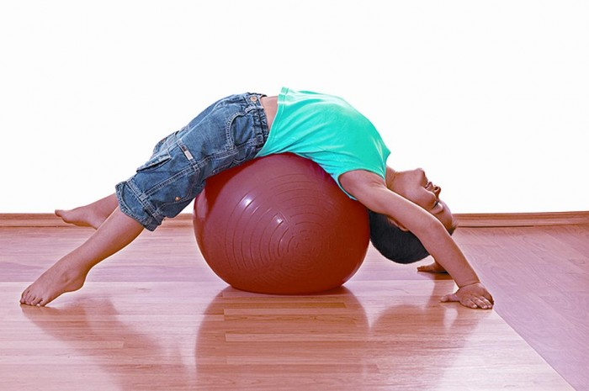

Деформация тела
Сила – мера взаимодействия тел,
в результате воздействия силы тела могут изменить скорость или деформироваться.

Slide 4
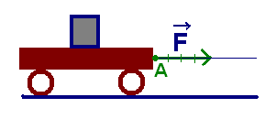
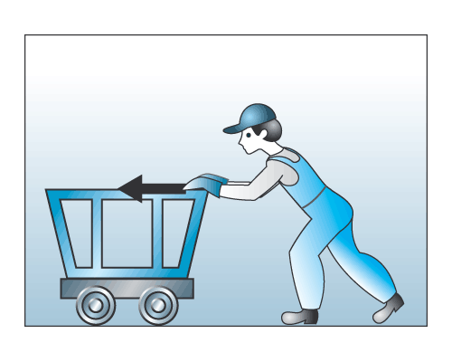
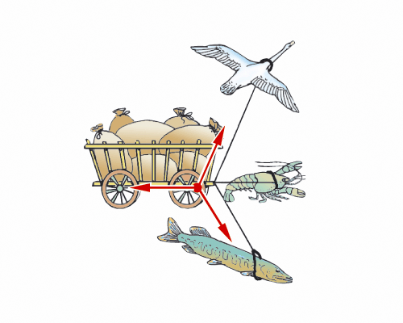
Сила
При изображении силы необходимо знать:
Модуль силы;
Точку приложения силы;
Направление действия силы.

Slide 5
ПОЧЕМУ МЯЧ, ВЫПУЩЕННЫЙ ИЗ РУК
УПАЛ НА ЗЕМЛЮ????

Slide 6
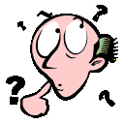
Почему прыгнувший вверх человек вскоре снова оказывается внизу?

Slide 7

Как вы думаете, в чем здесь дело?
Притяжение
Земли!

Slide 8
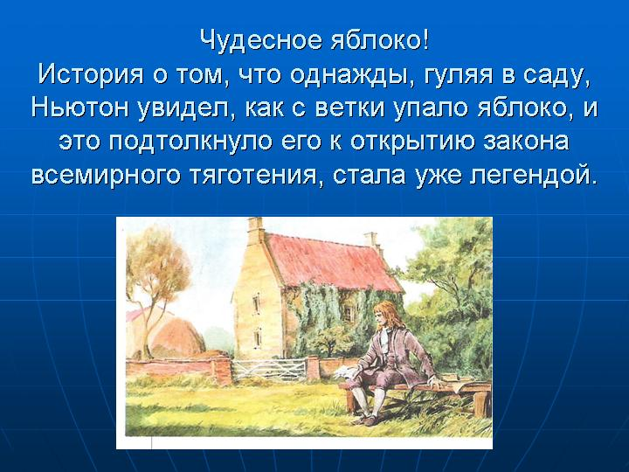

Сила тяжести

Slide 9
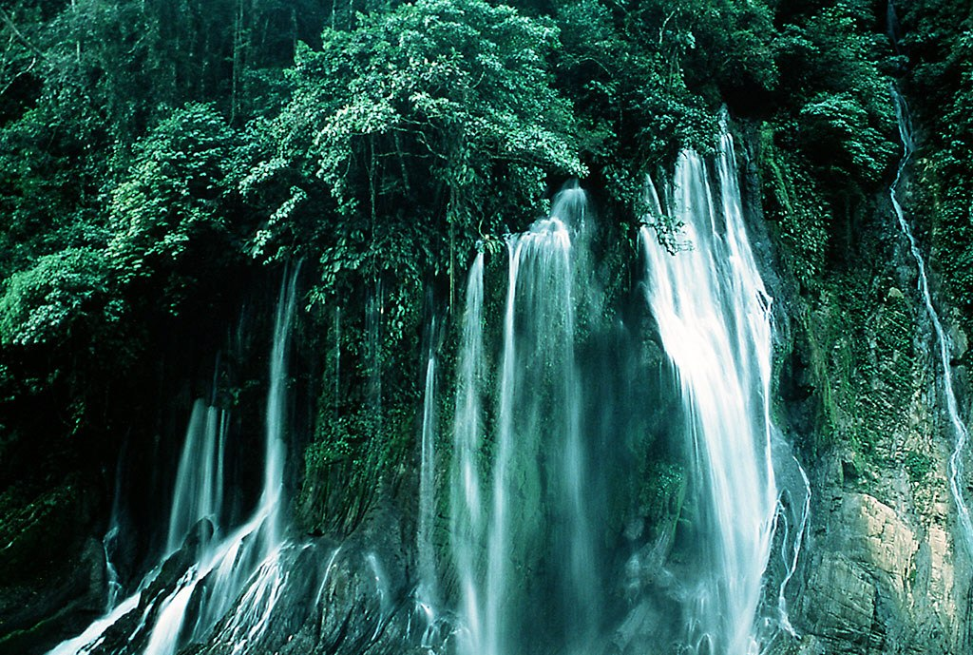
Наблюдения за природными объектами показывают, что все тела совершают падение
ВНИЗ это вода водопадов

Slide 10

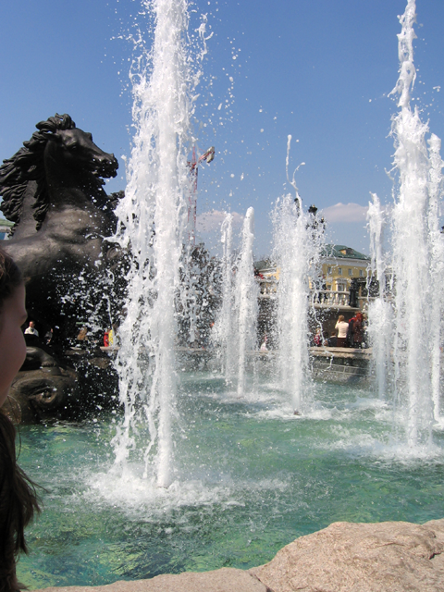
Вода фонтанов

Slide 11
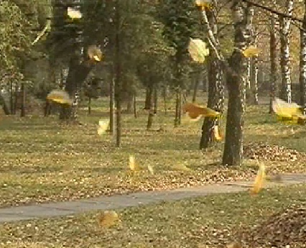
ЛИСТЬЯ ДЕРЕВЬЕВ

Slide 12

Сила, с которой Земля притягивает к себе тело, называется силой тяжести.

Slide 13
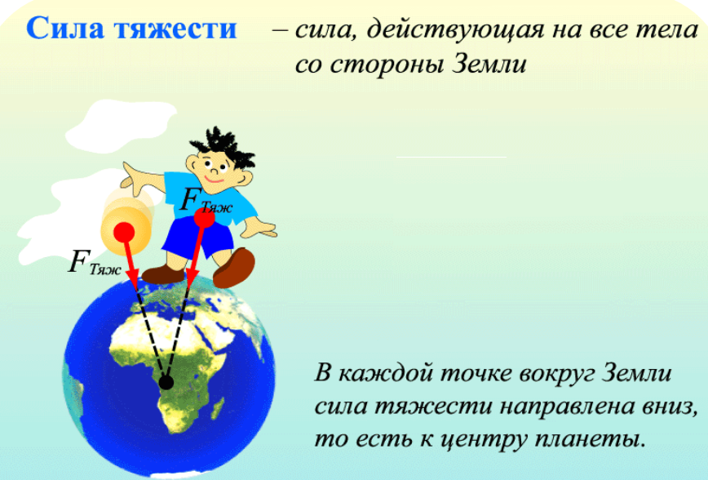

Сила тяжести
Обозначение силы тяжести:
Fтяж – сила тяжести.
Н (ньютоны) - единицы измерения силы.

Slide 14
Сила тяжести всегда направлена вертикально вниз к центру Земли
F

Slide 15
Алгоритм построения силы тяжести на чертеже
указать точку приложения силы (центр масс тела);
построить перпендикуляр к поверхности Земли;
направить стрелку вниз.

Slide 16
F
т

Slide 17
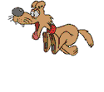
Сила тяжести.

Slide 18
F
m
g

Slide 19
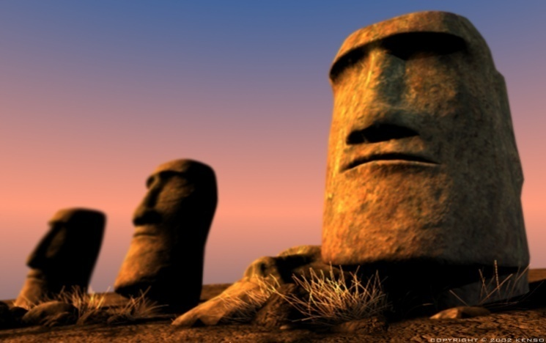
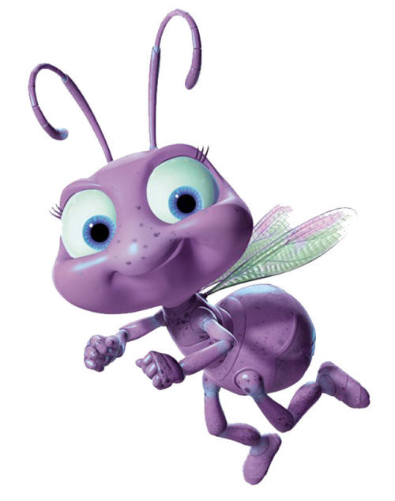
Чем больше масса, тем больше сила тяжести,
тела.

Slide 20
Такая зависимость в математике называется прямой пропорциональной.

Slide 21
График зависимости силы тяжести от массы тела будет прямой линией, идущей через начало координат.
F
m

Slide 23
Коэффициент пропорциональности между силой тяжести и массой тела – называют ускорением свободного падения.

Slide 24
Ускорение свободного падения

